Slide 1

Поточные шифры

Slide 2
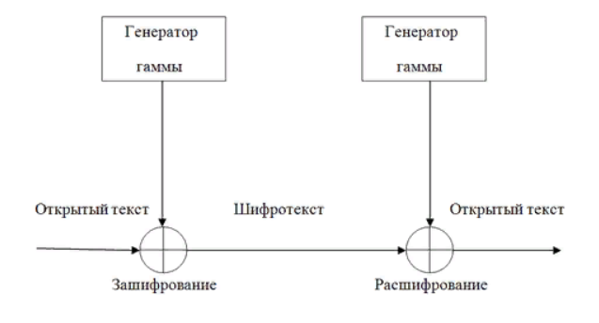
Потоковый шифр - симметричный тип шифра, где каждый элемент открытого текста переводится в зашифрованный вид, в зависимости от применяемого ключа и его позиции в текстовом потоке.
Принцип потокового шифрования.
Генератор случайных чисел выдает определенную гамму (числовую последовательность). Она накладывается на шифруемую информацию с применением операции XOR. На выходе получаются зашифрованные данные.
Надежность потокового шифрования зависит от числовой последовательности, выдаваемой генератором.

Slide 3
В проектировании поточных шифров применяется один из следующих подходов:
- системно-теоретический - основан на создании проблемы, которая еще не известна и не исследована криптоаналитиком;
- информационно-технический - базируется на попытке спрятать разгадку от криптоаналитика;
- сложно-теоретический - подход, базирующийся на известной, хоть и сложной проблеме;
- рандомизированный - подход, где создается объемная задача, решение которой выглядит невозможным.

Slide 4
Потоковый шифры: виды, преимущества и недостатки, характеристики.
- высокая скорость шифровки, происходящая со скоростью потока входящих данных. Шифрование информации происходит в онлайн режиме, не зависит от разрядности потока и объема преобразующихся данных;
- отсутствие эффекта размножения сбоев (ошибок). Объем ошибочных элементов последовательности после расшифровки равен объему искаженных данных уже после зашифровки;
- структура потокового ключа имеет уязвимости, позволяющие криптоаналитику выведать необходимые данные о ключе;
- потоковый шифр можно атаковать с помощью линейной алгебры. Взлом потоковых шифров возможен с помощью одного из популярных видов анализа - потокового или линейного;
- методы взлома потоковых шифров разнообразны. В отличие от блочных шифров здесь не уделяется внимание отдельным алгоритмам шифрования;
- разработка потоковых шифров ведется, как правило, в криптографических центрах Европы (к примеру, блочные шифры разрабатываются в США);
- изучение потоковых шифров проходит активней. В последние годы в области ПШ было сделано больше открытий.

Slide 5
Синхронные потоковые шифры
В синхронных поточных шифрах отсутствует эффект размножения ошибок, т. е. число искаженных элементов в расшифрованной последовательности равно числу искаженных элементов зашифрованной последовательности, пришедшей из канала связи.
Преимущества синхронных потоковых шифров:
- защита от возможных вставок и удаления шифрованного текста. Такие манипуляции приводят к рассинхронизации и всегда обнаруживаются;
отсутствие проблем с распространением ошибки. В случае искажения одного бита неправильно расшифровывается только он.
Недостатки синхронных потоков шифров:
- возможность изменения определенных бит шифротекста. При наличии на руках открытого текста злоумышленник может скорректировать биты так, как ему необходимо.

Slide 6
Самосинхронизирующиеся поточные шифры
вид асинхронных поточных шифров, где создание потока ключей возлагается на функцию самого ключа и установленного числа знаков шифрованного текста. Каждое сообщение начинается со случайного заголовка с конкретным числом (N) битов.
Преимущества самосинхронизирующиеся потоковых шифров:
размешивание статистики кодируемой информации.
Статистические свойства открытых данных распространяются на весь объем текста, ведь каждый знак действует на последующий шифротекст;
- устойчивость к атакам, основанным на избыточности открытых данных.
Недостатки самосинхронизирующиеся потоковых шифров:
чувствительность к вскрытию вторичной передачей;
- опасность распространения ошибок. Для каждого неправильного бита шифрованного текста предусмотрено N-ное число ошибок открытого текста.

Slide 7
Поточные шифры
Зашифровать с помощью одноразового блокнота текст.
ШИФР с гаммой 01100101 10010111 01010110 10100101.
Использовать кодировку ASCII(Cyrillic).
Р е ш е н и е.
ШИФР= 11110110 10110111 10101010 11100001
+ 01100101 10010111 01010110 10100101
10010011 00110000 11111100 01000100

Slide 8
Поточные шифры
Поточные шифры преобразуют открытый текст в шифротекст по одному биту за операцию. Генератор потока ключей (иногда называемый генератором с бегущим ключом) выдает поток битов: k₁, k₂, k₃,..., k_{i}. Этот поток битов (иногда называемый бегущим ключом) и поток битов открытого текста, p_{1,} p₂, p₃…p_{i} подвергаются операции XOR (сумма по модулю 2, «исключающее ИЛИ»), и в результате получается поток битов шифротекста:
При дешифровании, для восстановления битов открытого текста, операция XOR выполняется над битами шифротекста и тем же самым потоком ключей:

Slide 9
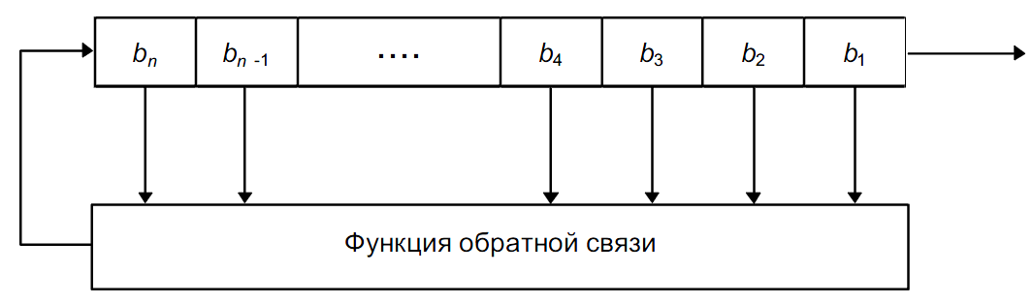
Поточные шифры
Регистры сдвига с обратной связью
Большинство реальных поточных шифров основано на регистрах сдвига с обратной связью. Регистр сдвига применяют для генерации ключевой последовательности. Регистр сдвига с обратной связью состоит из двух частей: регистра сдвига и функции обратной связи. Регистр сдвига представляет собой последовательность битов. (Количество битов определяется длиной сдвигового регистра. Если длина равна n битам, то регистр называется n-битовым регистром сдвига.) Всякий раз, когда нужно извлечь бит, 'все биты регистра сдвига сдвигаются вправо на 1 позицию. Новый крайний левый бит является функцией всех остальных битов регистра.
На выходе регистра оказывается один, обычно младший, значащий бит. Периодом регистра называется длина получаемой последовательности до начала ее повторения.
Простейшим видом регистра сдвига с обратной связью является регистр сдвига с линейной обратной связью (РСЛОС).

Slide 10
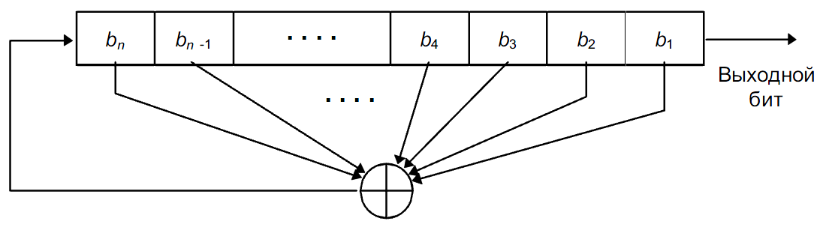
Регистр сдвига с линейной обратной связью (LFSR)
Выходной последовательностью будет строка младших значащих битов:
111101011001000...
РСЛОС (n-битовый) может находиться в одном из 2^{n} — 1 внутренних состояний. Это означает, что теоретически такой регистр может генерировать псевдослучайную последовательность с периодом 2^{n} — 1 битов. (Число внутренних состояний и период равны 2^{n} — 1, потому что заполнение РСЛОС нулями приведет к тому, что сдвиговый регистр будет выдавать бесконечную последовательность нулей, что абсолютно бесполезно.) Только при определенных отводных последовательностях РСЛОС циклически пройдет через все 2^{n} -1 внутренних состояний. Такие РСЛОС имеют максимальный период. Получившийся результат называется М-последовательностью.

Slide 11
Поточные шифры
Для использования в криптографических целях генератор псевдослучайных чисел должен обладать следующими свойствами:
период последовательности должен быть очень большой;
порождаемая последовательность должна быть "почти" неотличима от действительно случайной;
для того, чтобы только законный получатель мог расшифровать сообщение, следует при получении потока ключевых битов ki использовать и учитывать секретный ключ, причем вычисление числа ki+1 по известным предыдущим элементам последовательности ki без знания ключа должно быть трудной задачей.

Slide 12
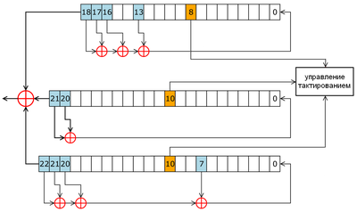
Шифр А5
Используется в GSM сотовой связи. Рассмотрим схему работы регистров:
Notes:
Majority (X1X2+X1X3+X2X3)

Slide 13
Шифр А5 (2)
Заполнение регистров осуществляется по специальному ключу специальной программой. Существует специальная схема заполнения всех трех регистров:
R₁
C_{e}
С₁
R₂
Блок синхранизации
C_{e}
С₂
R₃
C_{e}
С₃
Значения средних битов каждого из регистров являются входами блока синхронизации . Выходы блока синхронизации управляют соответствующими регистрами, конкретно сдвигами. Каждый из регистров при получении битов ПСП может либо сдвигать информацию, либо не сдвигать. Этим и управляет блок синхронизации. Блок синхронизации работает таким образом, что каждый раз сдвигаем 2 или 3 регистра.

Slide 14
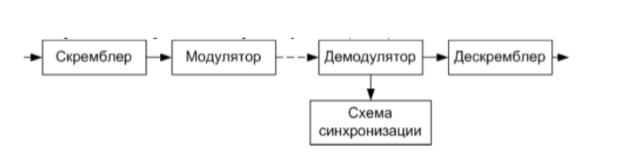
Скремблирование
Скремблирование — это обратимое преобразование цифрового потока без изменения скорости передачи с целью получения свойств, близких к свойствам случайной последовательности.
Для синхронной передачи двоичный сигнал должен удовлетворять двум основным требованиям:
частота смены символов (1, 0) должна обеспечивать надежное выделение тактовой частоты непосредственно из принимаемого сигнала;
спектральная плотность мощности передаваемого сигнала должна быть, по возможности, постоянной и сосредоточенной в заданной области частот с целью снижения взаимного влияния каналов.
Схема включения скремблера и дескремблера в канал связи

Slide 15
Скремблирование — это обратимое преобразование цифрового потока без изменения скорости передачи с целью получения свойств, близких к свойствам случайной последовательности. Исходное сообщение можно
восстановить, применив обратный алгоритм. Применительно
К телекоммуникационным системам скремблирование повышает надежность синхронизации устройств, подключенных к линии связи, и уменьшает уровень помех, излучаемых на соседние линии многожильного кабеля. Есть и иная область применения скремблеров — защита передаваемой информации от несанкционированного доступа.
Для синхронной передачи двоичный сигнал должен удовлетворять двум
основным требованиям:
1. частота смены символов (1, 0) должна обеспечивать надежное
выделение тактовой частоты непосредственно из принимаемого сигнала;
2. спектральная плотность мощности передаваемого сигнала должна
быть, по возможности, постоянной и сосредоточенной в заданной области частот с целью снижения взаимного влияния каналов.
Скремблирование широко применяется во многих видах систем связи для
улучшения статистических
статистических свойств сигнала.

